Slide 1
Классный час на тему:
«ДЕНЬ КОНСТИТУЦИИ ЧЕЧЕНСКОЙ РЕСПУБЛИКИ»
Подготовила: Ульбиева Х.В.
Дата проведения: 22.03.2016г.
Класс: 9

Slide 3
Имеет флаг, и гимн, и герб
Чеченская республика.
Как и все символы, они
отражают нашу жизнь.

Slide 4
Президент
Чеченской
Республики
Рамзан
Кадыров

Slide 5
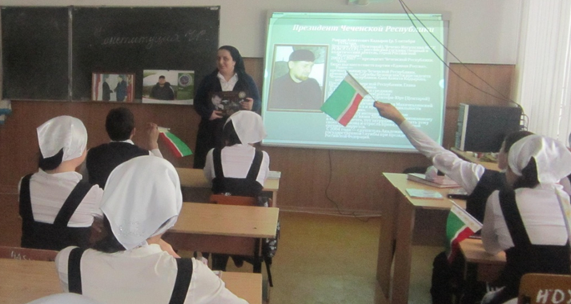

Slide 6
Герб
Чеченской
Республики

Slide 7
Описание герба Чеченской Республики Линейно-графическое построение композиции герба Чеченской Республики выполнено на основе круга в двухмерной плоскости. Цветовое решение основано на четырех цветах: красный, желтый, синий и нейтральный белый. Во внутренней части белого круга изображен символ единства, вечности в виде национального чеченского орнамента, окрашенного в красный цвет. Стилизованные горы, историческая башня вайнахов и нефтяная вышка окрашены в синий цвет. Композиционное решение - квадрат в круге. Желтые колосья пшеницы на синем фоне симметрично обрамляют внутренний круг, символизируя богатство чеченского народа. В верхней части колосья венчают полумесяц и звезда, окрашенные в желтый цвет, на синем фоне. На внешнем круге изображен красный узор из орнамента в чеченском национальном стиле, на желтом фоне. Внешняя окантовка герба синего цвета.

Slide 8
В основу композиции герба легло образное стилизованное решение, соответствующее национальному менталитету и месту чеченского народа в современном мире. Герб является официальным государственным символом Чеченской Республики. Герб установлен Указом Президента Чеченской Республики№ 125 от 22 июня 2004 г. («Положение о Государственном гербе Чеченской Республики»). Герб повторно установлен Законом № 23-РЗ от 3.06.2008 г. «О Государственном гербе Чеченской Республики», принятым Народным Собранием Парламента Чеченской Республики от 15 мая 2008 г.

Slide 9
Флаг Чеченской Республики

Slide 10
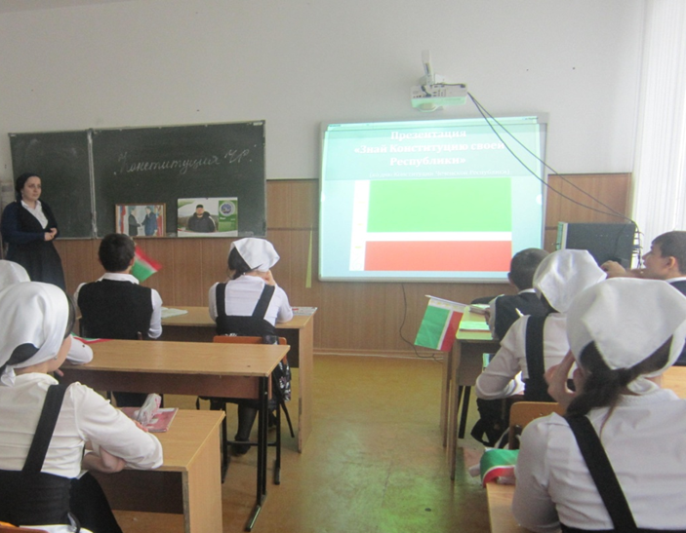

Slide 12
Государственный флаг Чеченской Республики
представляет собой прямоугольное полотнищеиз трех горизонтальных полос: верхней — зелёного цвета — 65 см, средней — белого цвета — 10 см и нижней — красного цвета — 35 см; у древка — вертикальная белая полоса с чеченским национальным орнаментом шириной 15 см. Флаг по всему контуру обрамляется золотой бахромой.
Отношение ширины флага к его длине — 2:3.

Slide 13
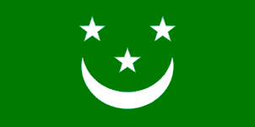
История
Северо-Кавказский эмират и первый чеченский флаг.

Slide 14
Флаг ЧИАССР (1937—1944 гг.)

Slide 15
Флаг ЧИАССР (1957—1978 гг.)

Slide 16
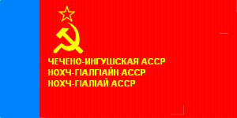
Флаг ЧИАССР (1978—1991 гг.)

Slide 18
Флаг пророссийской оппозиции в Чечне

Slide 19
Что такое гимн вообще?
Песня главная в стране!

Slide 20
Харцоно ц1е тесна, хийла хьо ягарх,
Нохчийчоь ца йоьжна - г1аьттина яха.
Кавказан ткъес хилла - маршонан ага,
Хьан лаьттан сий дина яхь йолчу наха.
Барт болу хьан къаьмнаш - мах боцу беркат! -
Хьо йоцург Нана яц, нохчийн халкъ хьаста.
Тхан дахар, тхан дерзар Даймехкан кхерчахь
Декъалдар доьхуш ду, Далла беш хастам.
Башламан баххьашка дайн синош дуьссу,
Органан тулг1ено ненан мотт буьйцу.
Исбаьхьа совг1ат хьо, азаллехь делла -
Шатлакхан илли ду тхуна ницкъ белларг!
Къинхьегам, хьан хьуьнарш хазделла шайна,
Халкъаца лерам бар кхаъ хуьлда хьуна.
Машаран г1аролехь ирсан некъ тайна,
Сий долуш Нохчийчоь ехийла тхуна!

Slide 21
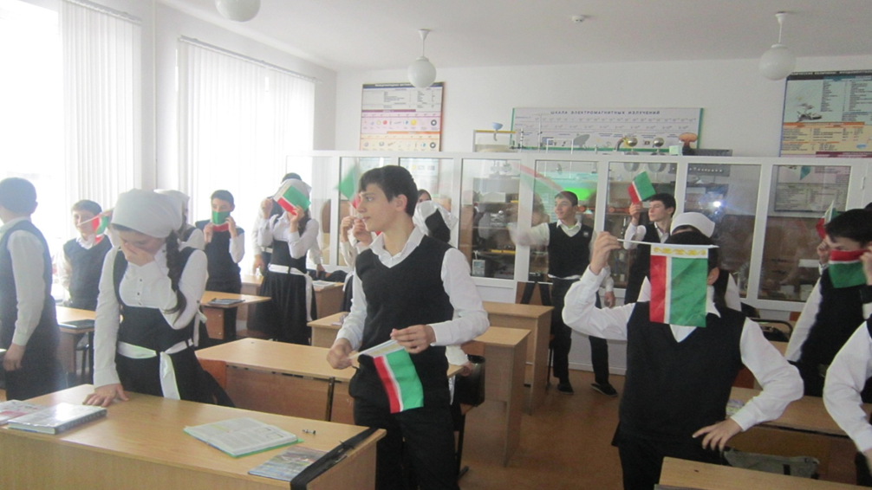

Slide 22
Спасибо
за внимание!

